Slide 1
Omgevingsrecht
(Staatsinrichting: gemeenten, trede 6)
Periode 3 2022 MO41
07-03-2022

Slide 2
Eisen IBS-3
IBS-3 theorie
Reader/opdrachten
Maken poster = trede 8 en 9 (combinatie blauw-groen en toepassen wetgeving)
Toets = vraaggesprek docent
Bezoek aan gemeente
Interview met bestuurder, raadslid of ambtenaar
Bezoeken Raadsvergadering
Maken verslag/selfie
Bezoek aan provincie (klassikaal)
Excursie
Maken verslag/selfie

Slide 3
Succescriteria IBS 3
6.1 Je legt uit hoe de staatsrechtelijke inrichting van Nederland op hoofdlijnen in elkaar steekt.
6.2 Je legt in het algemeen en specifiek voor ons vakgebied uit hoe de wetgeving van Nederland in elkaar steekt.
6.3 Je geeft aan wie verantwoordelijk is (bevoegd gezag) voor de invulling van onze leefruimte.
Doelstelling:
Na het maken van de trede heb je een goed beeld van het bestuur op gemeentelijk niveau binnen een gemeente naar keuze.

Slide 4
Werkwijze (blz. 26-28 IBS)
Vooronderzoek: eerste beeld van de gekozen gemeente; wie is de burgemeester, wethouders, partijen in raad
Interview met iemand van de gemeente; Je maakt een afspraak met iemand van de gekozen gemeente die bereid is om je ongeveer een half uur te woord te staan
Bijwonen van een raadvergadering of commissievergadering; maak een selfie tijdens de gemeenteraadsvergadering, of vraagt iemand anders om een foto van jullie te maken.

Slide 5
Voorbeeldvragen (blz. 28)
Welke gemeente heb je gekozen, waarom, korte inleiding.
Wie is daar de burgemeester? Wat zijn de taken van de burgemeester?
Wie zijn de wethouders/ Wat zijn de taken van de wethouders?
Wat is de raad? Wie zitten er in de raad?/ Wat zijn de taken van de raad? Hoe zijn de zetels verdeelt?
Wat is een raadsvergadering? Wanneer zijn die? Wat wordt er dan besloten? Kun je een voorbeeld geven van een raadsvergaderings-onderwerp?
Welke (ambtelijke) afdelingen zijn er binnen een gemeente?
Wat doen die afdelingen?
Welke ambtenaar heb je gesproken? Van welke afdeling? Wat is zijn/haar taak? (gespreksverslagje/selfie)

Slide 6
Voorbeeldvragen (blz. 28)
Maakt deze gemeente eigen wet- of regelgeving?
Hoe kan de gemeente nieuwe wet- en regelgeving maken?
Maakt deze gemeente ook (extra) regels voor bedrijven?
Geeft deze gemeente een vergunning aan het bedrijf?
Wat staat er ongeveer in zo’n vergunning?
Controleert de gemeente bedrijven? Wie doet dat?
Wie van de gemeente komt ons bedrijf straks controleren? Hoe vaak?
Waarop komen ze ons bedrijf dan controleren?
Wat gebeurt er als ons bedrijf volgens de gemeente niet voldoet aan de regels?
Welke vergadering heb je bijgewoond? Verslagje over wat je daar hebt gezien/gehoord en selfie.

Slide 7
Nederlandse democratie https://prodemos.nl/leren/video-hoe-wordt-nederland-bestuurd

Slide 8
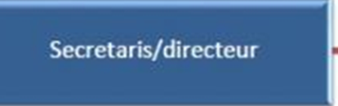
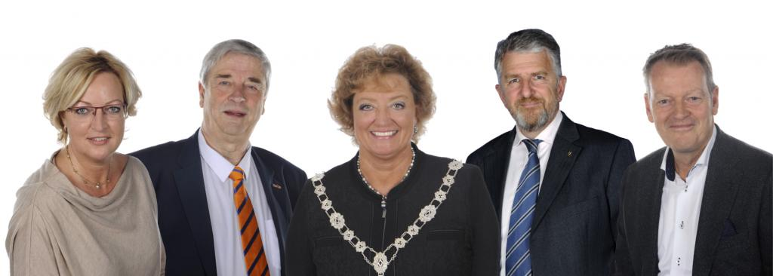
Bestuur gemeente Bergen (L)

Slide 9
Bestuur gemeente Bergen (L)
Gemeenteraad:
Vertegenwoordigt de inwoners van Bergen en is het hoogste orgaan van de gemeente.
Bepaalt het gemeentelijk beleid en controleert de uitvoering.
CDA, KERN, Progressieve Kombinatie (PK) en VVD
Vergadert zo’n negen keer per jaar.
Griffie:
Ondersteunt de gemeenteraad, zorgt voor vergaderstukken en adviseert over voorstellen of aanpak.
Nauwe samenwerking burgemeester & gemeentesecretaris.
Gemeentesecretaris:
Ondersteunt college van B&W
Directeur van de ambtelijke organisatie
Basispresentatie Omgevingswet september 2018
Omgevingsvergunning

Slide 10
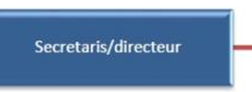
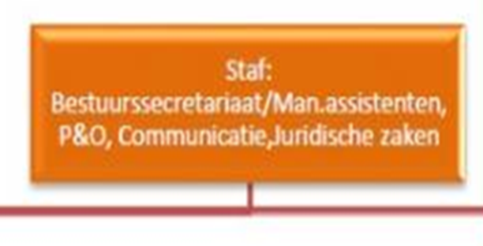
Gemeente Bergen (L)
Basispresentatie Omgevingswet september 2018
Omgevingsvergunning

Slide 11
Interview met:
Afdeling Ruimte & Samenleving
Programma’s en projecten op het gebied van bestemmingsplannen, bouwen, milieu, wegen, verkeer, water en duurzaamheid.
Team Buitendienst: planning en onderhoud
Bossen, natuurterreinen en plantsoenen.
Infrastructuur, rioleringen, straten en pleinen
Bij calamiteiten (afsluiten wegen bij hoog water en gladheidsbestrijding)
Team Vergunningverlening, Toezicht & Handhaving
Bouwen, vergunningen, veiligheid, toezicht en handhaving.
Team Beleid & Opgaven
Duurzaamheid en een leefbare en gezonde leefomgeving
Van water tot ecologie, van wonen tot bouwen zonder gas.
Basispresentatie Omgevingswet september 2018
Omgevingsvergunning

Slide 12
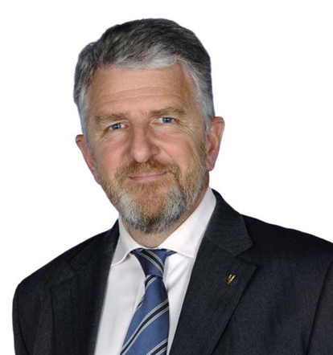
Interview met:
Wethouder drs. A. (Antoon) Splinter
Portefeuillehouder Ruimte & Financiën:
Financiën
Inkoop
Omgevingswet
Ruimtelijke Ordening / Ruimtelijk Beheer
Milieu en duurzaamheid
Waterveiligheid
Landschappelijke kwaliteit
Wonen (RO)
Regiovisie BGMM
Monumentenzorg
https://prodemos.nl/leren/de-gemeente-taken-bestuur-en-verkiezingen/
Basispresentatie Omgevingswet september 2018
Omgevingsvergunning

Slide 13
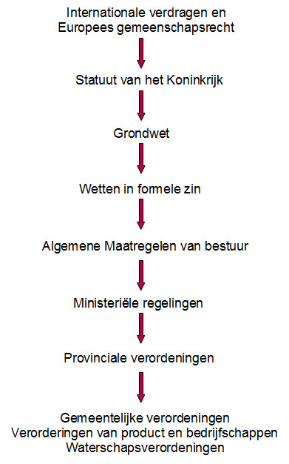
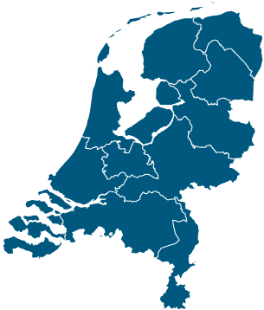
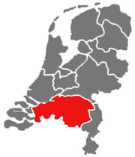
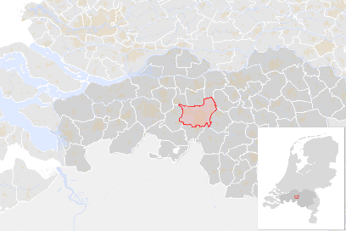

Slide 14
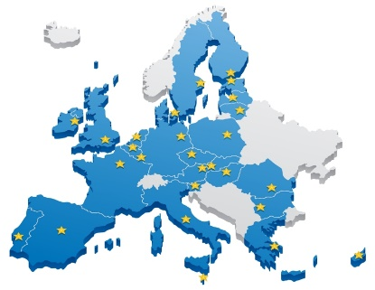
Europese Verdragen/Richtlijnen
Landelijke wetten-AMvB-ministriële regelingen
Provinciale verordeningen
Gemeentelijke verordeningen
(APV’s)

Slide 15
Wetten
Voor omgeving en milieu:
Wet milieubeheer;
Wet bodembescherming;
Wet geluidhinder;
Wet op de Ruimtelijke Ordening;
Waterwet;
Natuurbeschermingswet
Flora en Faunawet
Omgevingswet (vanaf 1 oktober 2022 of 1 januari 2023)

Slide 16
Vergunningen
Omgevingsvergunning (Wabo)
Watervergunning (Waterwet)
Ontgrondingenvergunning (Ow)
Vergunning voor archeologische rijksmonumenten (Mw)
Vergunning Wet beheer rijkswaterstaatswerken (Wbr)
Vergunning/ontheffingen Spoorwegwet, Wet lokaal spoor, Mijnbouwwet, Wet luchtvaart (beperkingengebieden)
Mijnbouwmilieuvergunning (Mbw) ontheffingen Mijnbouwbesluit
Vergunningen Natura 2000 en flora en fauna (Wn)
Vergunningen op basis van lokale verordeningen (APV)
Basispresentatie Omgevingswet september 2018
Omgevingsvergunning

Slide 17
https://www.bergen.nl/vergunningen-en-ontheffingen
Basispresentatie Omgevingswet september 2018
Omgevingsvergunning

Slide 18
https://www.bergen.nl/milieu
Basispresentatie Omgevingswet september 2018
Omgevingsvergunning

Slide 19
https://www.bergen.nl/milieu-vergunning-of-melding
Basispresentatie Omgevingswet september 2018
Omgevingsvergunning

Slide 20
https://www.bergen.nl/milieu-vergunning-of-melding
Basispresentatie Omgevingswet september 2018
Omgevingsvergunning

Slide 21
Hoe verder?
Vragen? Alles duidelijk?
Ik wil van iedereen weten wanneer en met wie de afspraak is
Deadline voor inleveren verslag en selfie is over twee weken
Vrijdag is geen les ivm met studiedag voor docenten

